Slide 1
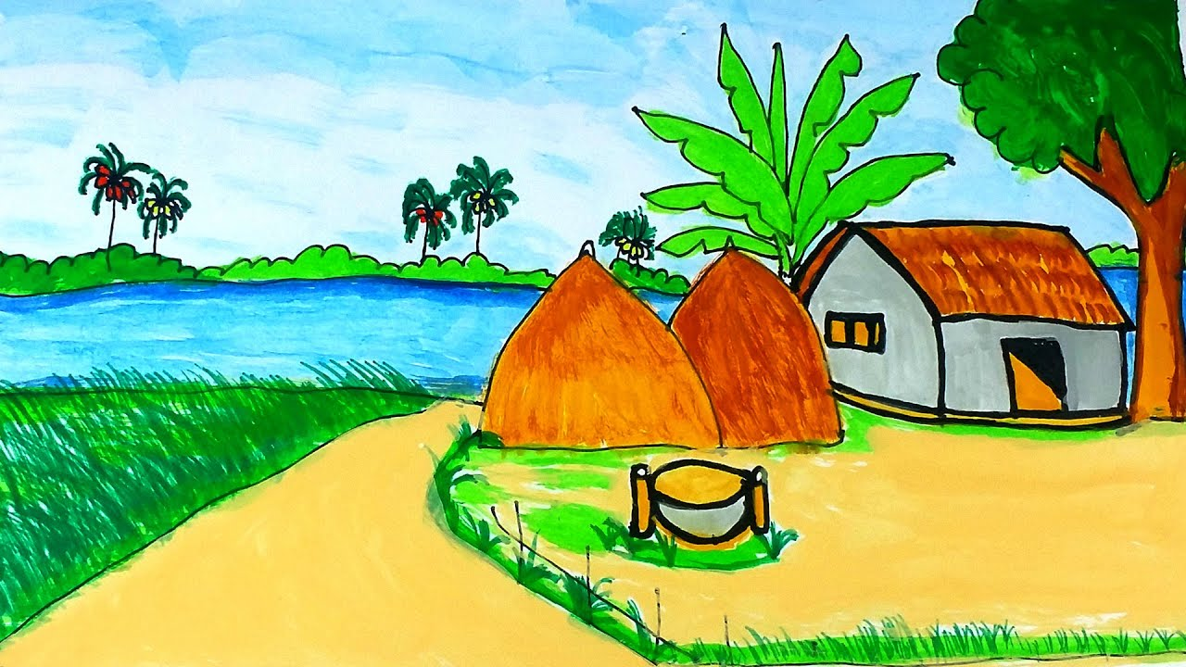
স্বাগতম

Slide 2
শ্রেণিঃ ৭ম
বিষয়ঃ কৃষিশিক্ষা
অধ্যায়ঃ ৩য়
কৃষি উপকরণ
মোঃ এমদাদুর রহমান
সহকারী শিক্ষক
খাদিমপুর মাধ্যমিক বালিকা বিদ্যালয়
মিরপুর,কুষ্টিয়া।
Email: amdadmegh@gmail.com
Mobai: 01723675175

Slide 3
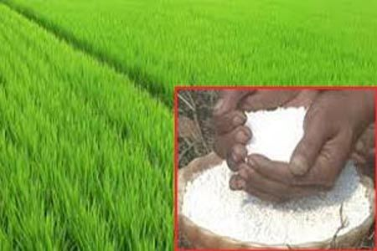
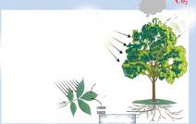
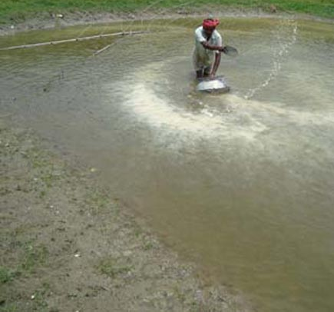
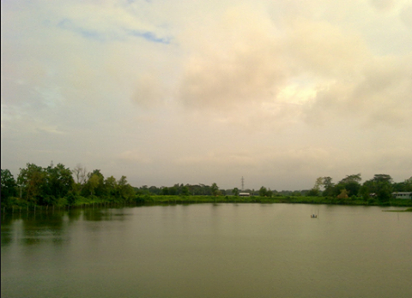
বাতাস
পুষ্টি উপাদান
মাটি
পুষ্টি উপাদান
পুষ্টি উপাদান
কোন পানিতে মাছের উৎপাদন ভাল হবে, কেন হবে ?

Slide 4
সম্পূরক খাদ্য

Slide 5
শিখনফল
১।সম্পূরক খাদ্যের ধারণা ব্যাখ্যা করতে পারবে।
২।মাছের সম্পূরক খাদ্য তৈরী পদ্ধতি বর্ণনা করতে পারবে।
৩।চিংড়ির জন্য সম্পূরক খাদ্যের বিভিন্ন উপাদান ও পরিমাণ উল্লেখ করতে পারবে।

Slide 6
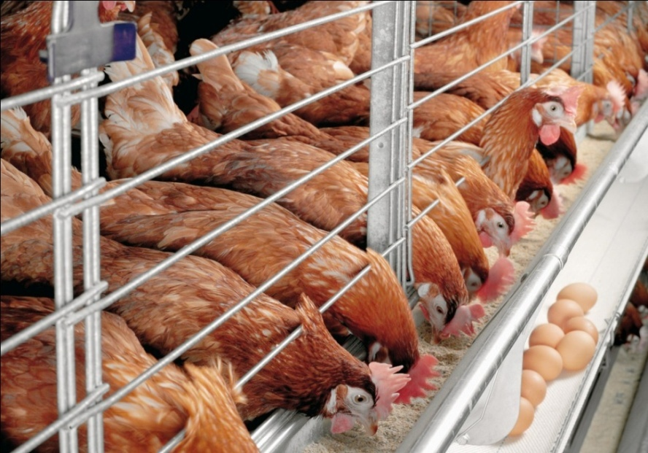
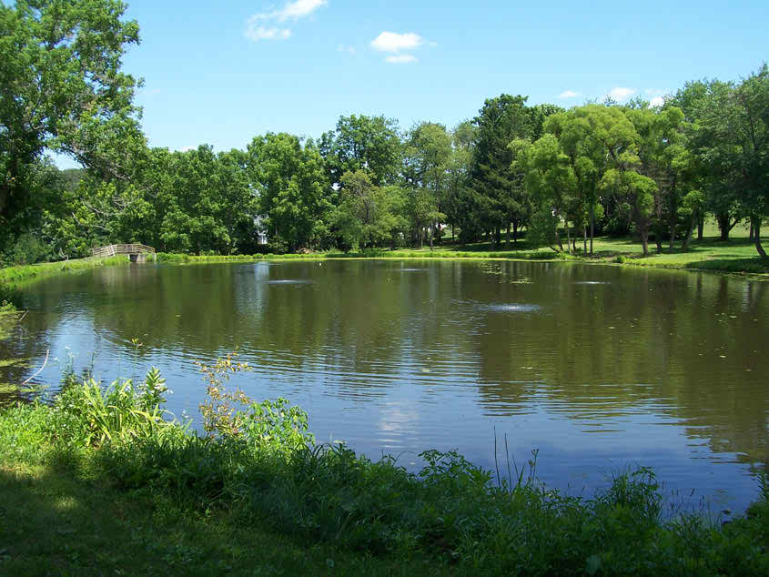
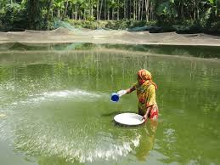
প্রকৃতি থেকে মুক্ত ভাবে খাবার খাচ্ছে
অধিক উৎপাদনের জন্য বাড়তি খাদ্য সরবরাহ করা হচ্ছে
সম্পূরক খাদ্য
এই পুকুরে মাছের খাদ্য দেওয়া হচ্ছে না
মাছের বাড়তি বা অতিরিক্ত খাদ্য সরবরাহ করা হচ্ছে
পুকুর দুটোর মধ্যে পার্থক্য কী ?

Slide 7
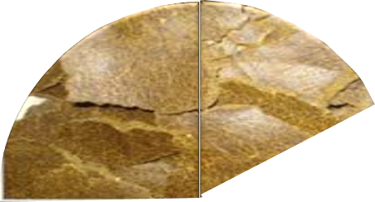
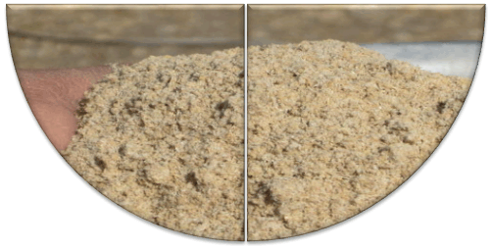
ছবিগুলো লক্ষ্য কর-
সরিষার খৈল ৪৫%
চিটাগুড় ০৫%
চালের গুঁড়া ৫০%
কোন উপাদান দিয়ে কি পরিমাণ অনুযায়ী সম্পূরক খাদ্য তৈরি করা যায় ?

Slide 8
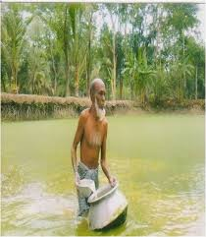
ছবিতে ক্লিক করি
পুকুরে অধিক উৎপাদনে কিভাবে, কোথায় কী পরিমাণে সম্পূরক খাদ্য সরবরাহ করতে হয় ?

Slide 9
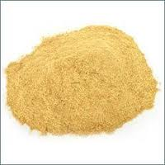
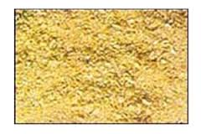
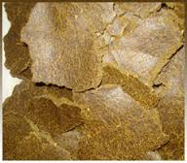
ছবিগুলো লক্ষ্য কর-
চালের কুঁড়া
গমের ভুসি
সরিষার খৈল
খৈল ১২ ঘন্টা ভিজিয়ে রাখতে হবে

Slide 10
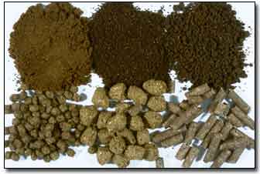
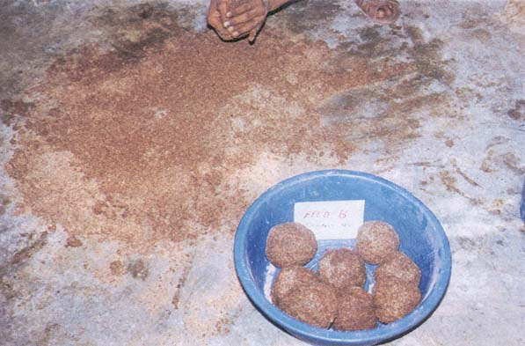
ছবিতে তোমরা কী দেখছ ?
সমপরিমাণে চালের কুঁড়া+গমের ভুসি+ভিজা খৈল
ছোট ছোট বল বানানো হচ্ছে
কার্প জাতীয় মাছের খাদ্য কীভাবে তৈরি করা হয় ?

Slide 11
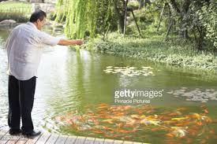
একক কাজ
সম্পূরক খাদ্য কী ?
সম্পূরক খাদ্য হিসেবে মাছের জন্য পুকুরে কী কী উপাদান সরবরাহ করা হয়?

Slide 12
ছবিগুলো দেখ
সরিষার খৈল
গমের ভুসি
ফিসমিল
মিহি চালের কুঁড়া
গবাদীপশুর রক্ত
পোনা মাছ
পোনা মাছের জন্য কী কী খাদ্য উপকরণ ব্যবহার করা হয় ?

Slide 13
এ অনুপাতে মিশিয়ে প্রতিদিন ২ বার দিতে হবে।
৫ কেজি
৩ কেজি
২ কেজি
৪ কেজি
৩ কেজি
৩ কেজি
পোনা মাছের জন্য খাদ্য তৈরির অনুপাত কেমন হওয়া দরকার ?

Slide 14
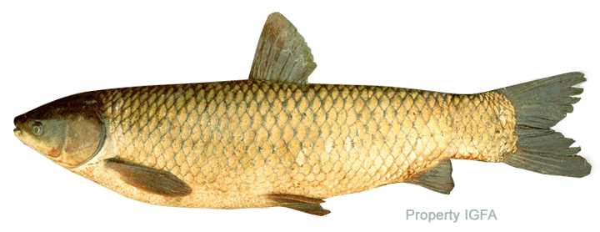
জোড়ায় কাজ
মাছগুলোকে কোন জাতীয় মাছ বলা হয় ?
উপরের ছবির মাছগুলোর সম্পূরক খাদ্য তৈরি পদ্ধতি জোড়ায় আলোচনা করে খাতায় লিখ?

Slide 15
দলীয় কাজ
দলীয়ভাবে চিংড়ির ৩ কেজি সম্পূরক খাদ্যের জন্য একটি তালিকা তৈরি কর।
দলীয়ভাবে চিংড়ির ৫ কেজি সম্পূরক খাদ্যের জন্য একটি তালিকা তৈরি কর।
দলীয়ভাবে চিংড়ির ১০ কেজি সম্পূরক খাদ্যের জন্য একটি তালিকা তৈরি কর।
কার্প দল
পোনা মাছ দল
চিংড়ি দল

Slide 16
ধন্যবাদ

